Slide 1

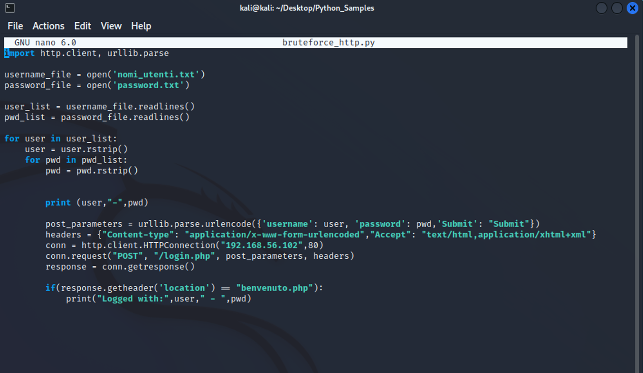
Primo esercizio:bruteforce_http.py
Import è un comando di Python utilizzato per richiamare all’interno del codice delle funzioni esterne. In questo caso le funzioni richiamate da Import sono «http.client», «urllib.parse».
Username_ file e password_file sono le due variabili che andranno a contenere al loro interno i due file .txt con i nomi utente e le password più utilizzate. La funzione open è utilizzata per aprire i file all’interno delle variabile e restituisce ad esse il contenuto dei suddetti files.
«User_list» e «pwd_list» sono due variabili che verranno utilizzate per leggere il contenuto dei file .txt inseriti sopra. «Readlines() è un comando di python che ci permette di leggere il contenuto dei file riga per riga, in questo caso dei nomi utente e delle password che andremo a scansionare.

Slide 2

Il ciclo for viene inserito all’interno di questo codice per scansionare i vari file e le varie password.
In questo caso viene richiamata la variabile user_list e il ciclo for andrà ad associare tutti i nomi utente della lista a tutte le password. Il punto di uscita di questo ciclo avviene nel momento in cui un nome utente della lista corrisponderà ad una password della seconda lista.
Nel «print(user, «-», pwd)» verranno stampati in output il nome utente e la password corrispondente
In «Post_parameters» vediamo ciò che avviene nel ciclo for e con headers verrà assegnato all’interno del dizionario ({) l’intestazione dei siti internet.
Si dà la connessione al programma con la variabile conn e l’assegnazione dell’indirizzo ip e della porta. «If» invece sta ad indicare che se il nome utente e la password coincidono si verrà reindirizzati al login.

